Slide 1

人教新课标二年级语文上册
农业的变化真大

Slide 2


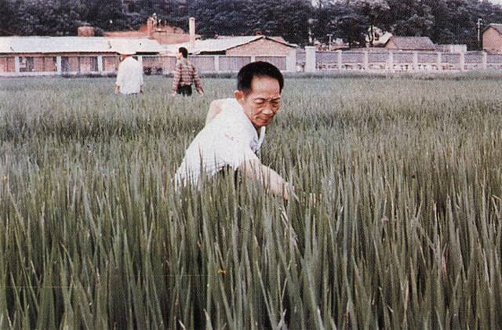
袁隆平爷爷培育水稻良种

Slide 3


请小朋友借助拼音轻声读课文，要把字音读准确，把句子读通顺。
想一想，农业有哪些变化？为什么会有这么大变化？

Slide 4

读读写写
☺ 我会读
农（ ）业 介（ ）绍（ ）
袁（ ）隆（ ）平 科技（ ）
培（ ）育（ ） 产（ ）量
大棚（ ） 控（ ）制（ ）
泥（ ）土 茁（ ）壮
nóng
jiè
shào
yuán
lóng
jì
péi
yù
chǎn
péng
kòng
zhì
ní
zhuó

Slide 5

读读写写
☺ 我会写
棉纺厂 产量
介绍 农业
科技 纺织

Slide 6

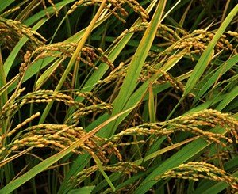
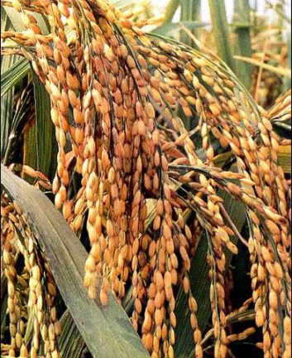
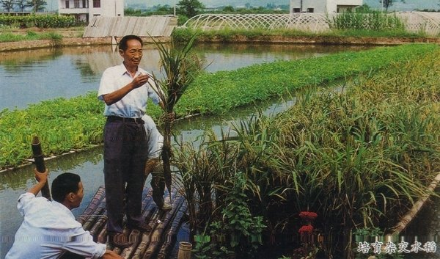
杂交水稻
只占世界百分之七的耕地却养活了占世界百分之二十二以上的人口。

Slide 7
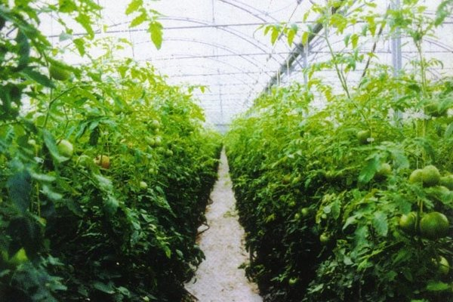
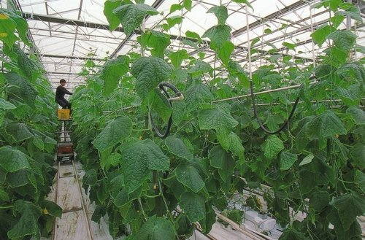
温室大棚
寒冷的冬季，百花盛开、瓜果飘香。
智能蔬菜温室
温室大棚种植蔬菜

Slide 8
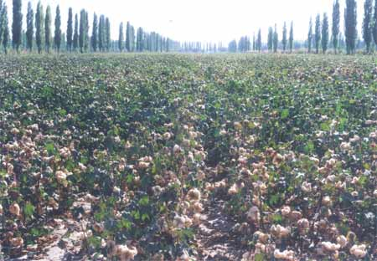
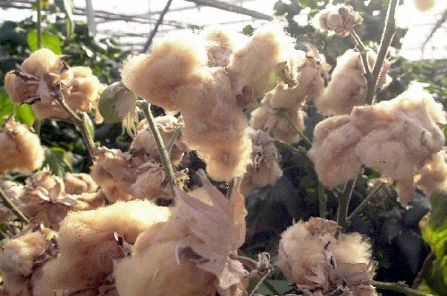
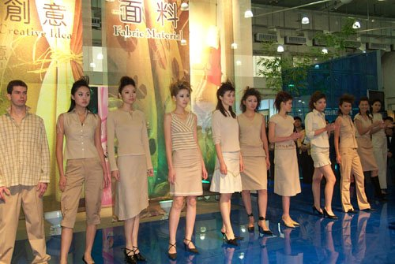
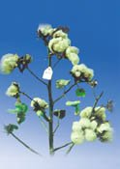
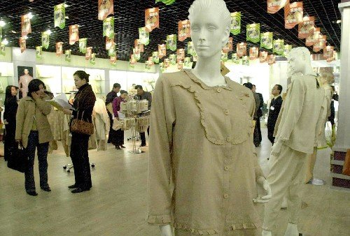
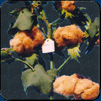
彩色棉花
彩色棉花
彩色的棉花，纺出五彩线、织出五彩带。
天然彩色棉花种植
优良品系彩色棉花
用彩色棉花制成的春夏时装
天然彩色棉纺织品

Slide 9


彩色棉花
彩色棉花是一种棉纤维不需经过人工染色，自身就呈现出红、绿、黄、蓝等不同色泽的棉花。栽培彩色棉花既不施用化肥，也不施用农药，只用有机肥料和生物农药，因而又叫有机棉或生态棉。由于彩色棉花的纺织品能长期保持本色，无化学消毒和染色的残留物质，且生产成本低廉，因此深受棉纺部门的青睐。

Slide 10
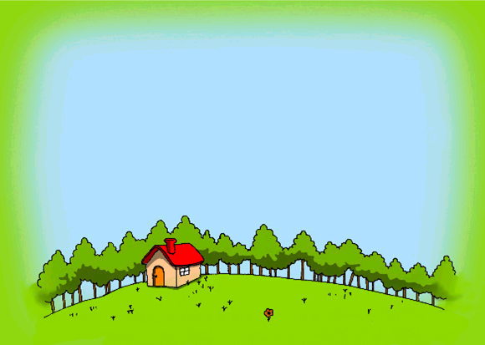
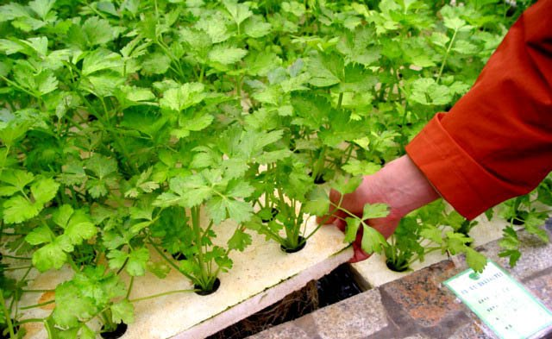
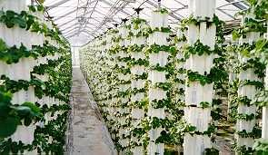
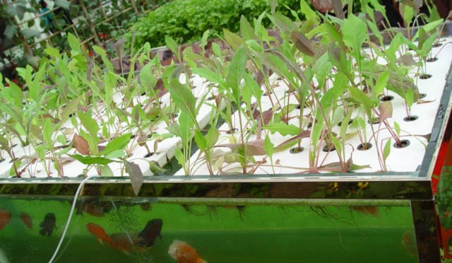
无土栽培
无土的水中，栽培出茁壮的植物。
立体无土栽培
上菜下鱼
水能生菜

Slide 11
无土栽培
无土栽培是根据植物生长发育需要的各种养分，配制成营养液，让花卉植物直接吸收，所以无土栽培也称为营养液栽培或水培。它与土培相比，具有花多型大、味浓、色艳、花期长，节约养分、水分和劳力，清洁、无杂草、病虫害少等优点。

Slide 12

读读记记
兴致勃勃 引人注目 科学技术
百花盛开 瓜果飘香 十分茁壮

Slide 13
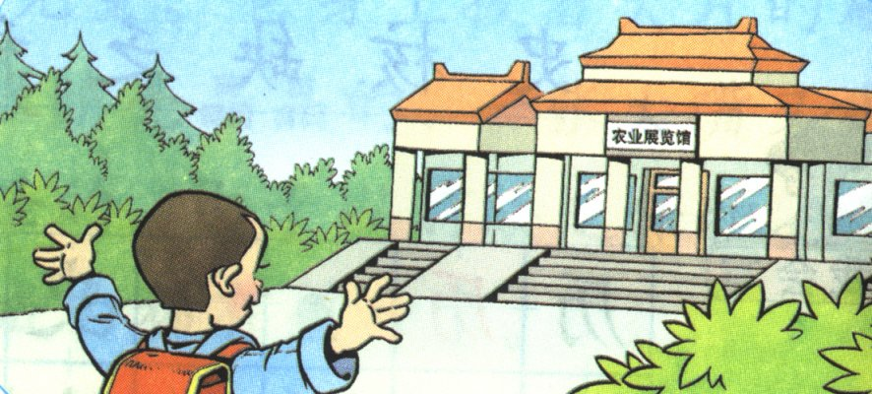
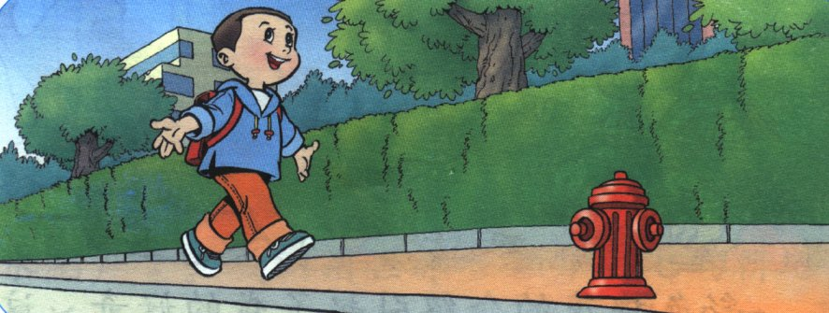
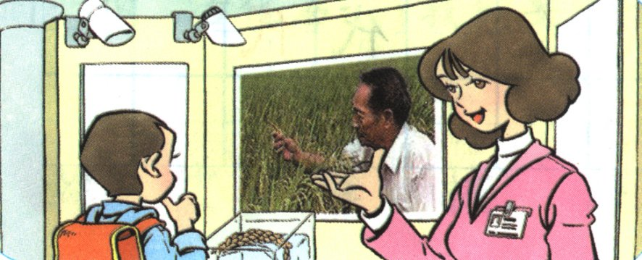
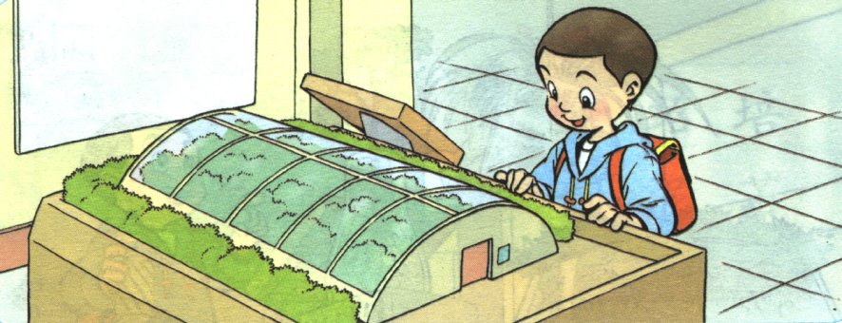
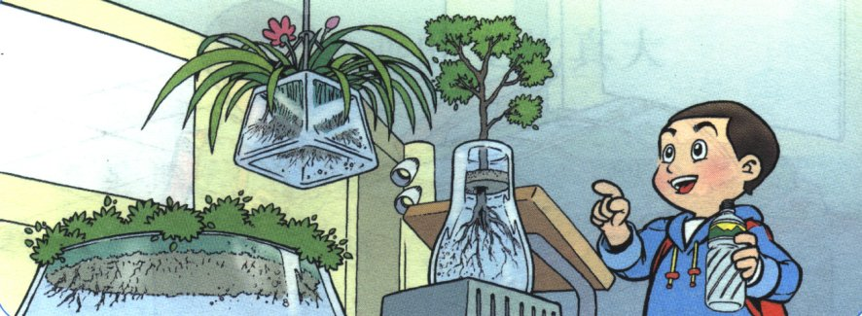
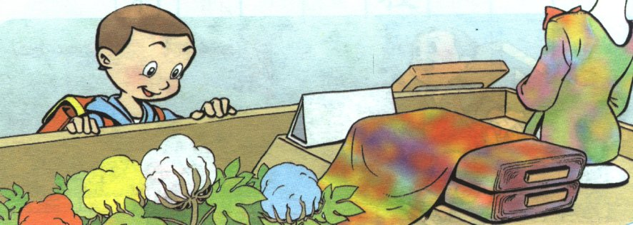
你现在看着图片能够把这个故事说给同学听吗？

Slide 14


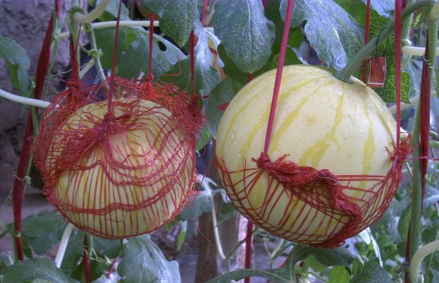
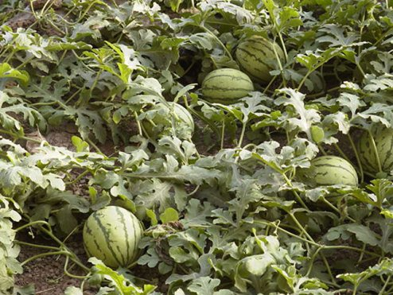
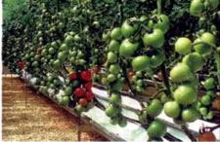
你还知道农村有哪些变化，说给大家听听！
我国现代无土栽培温室

